Slide 1


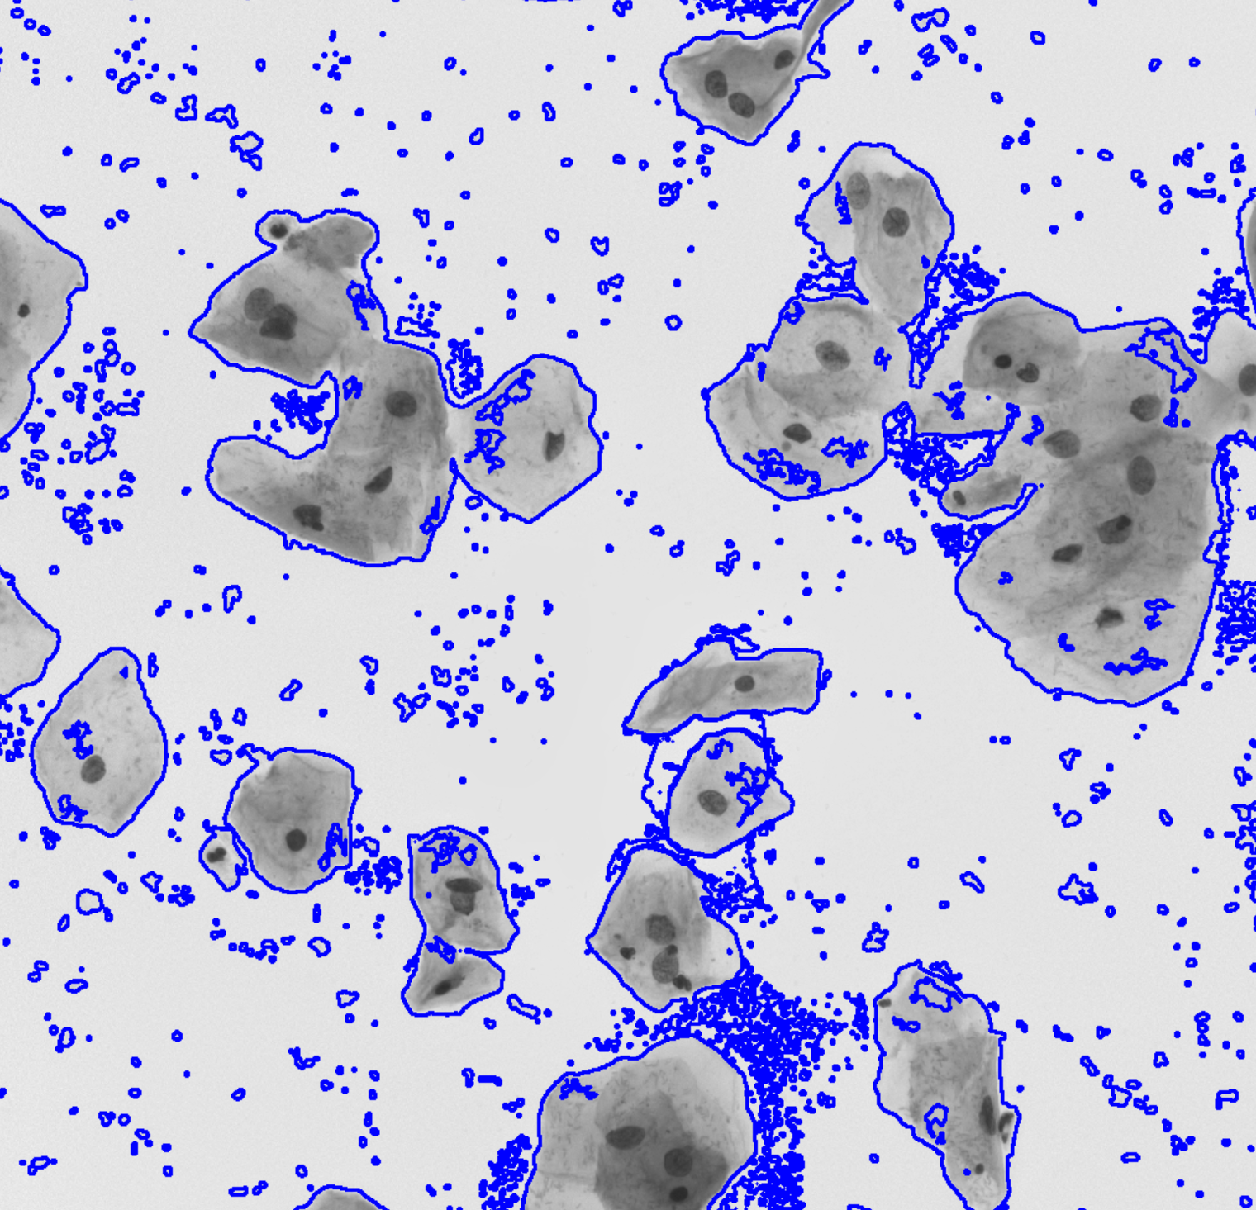
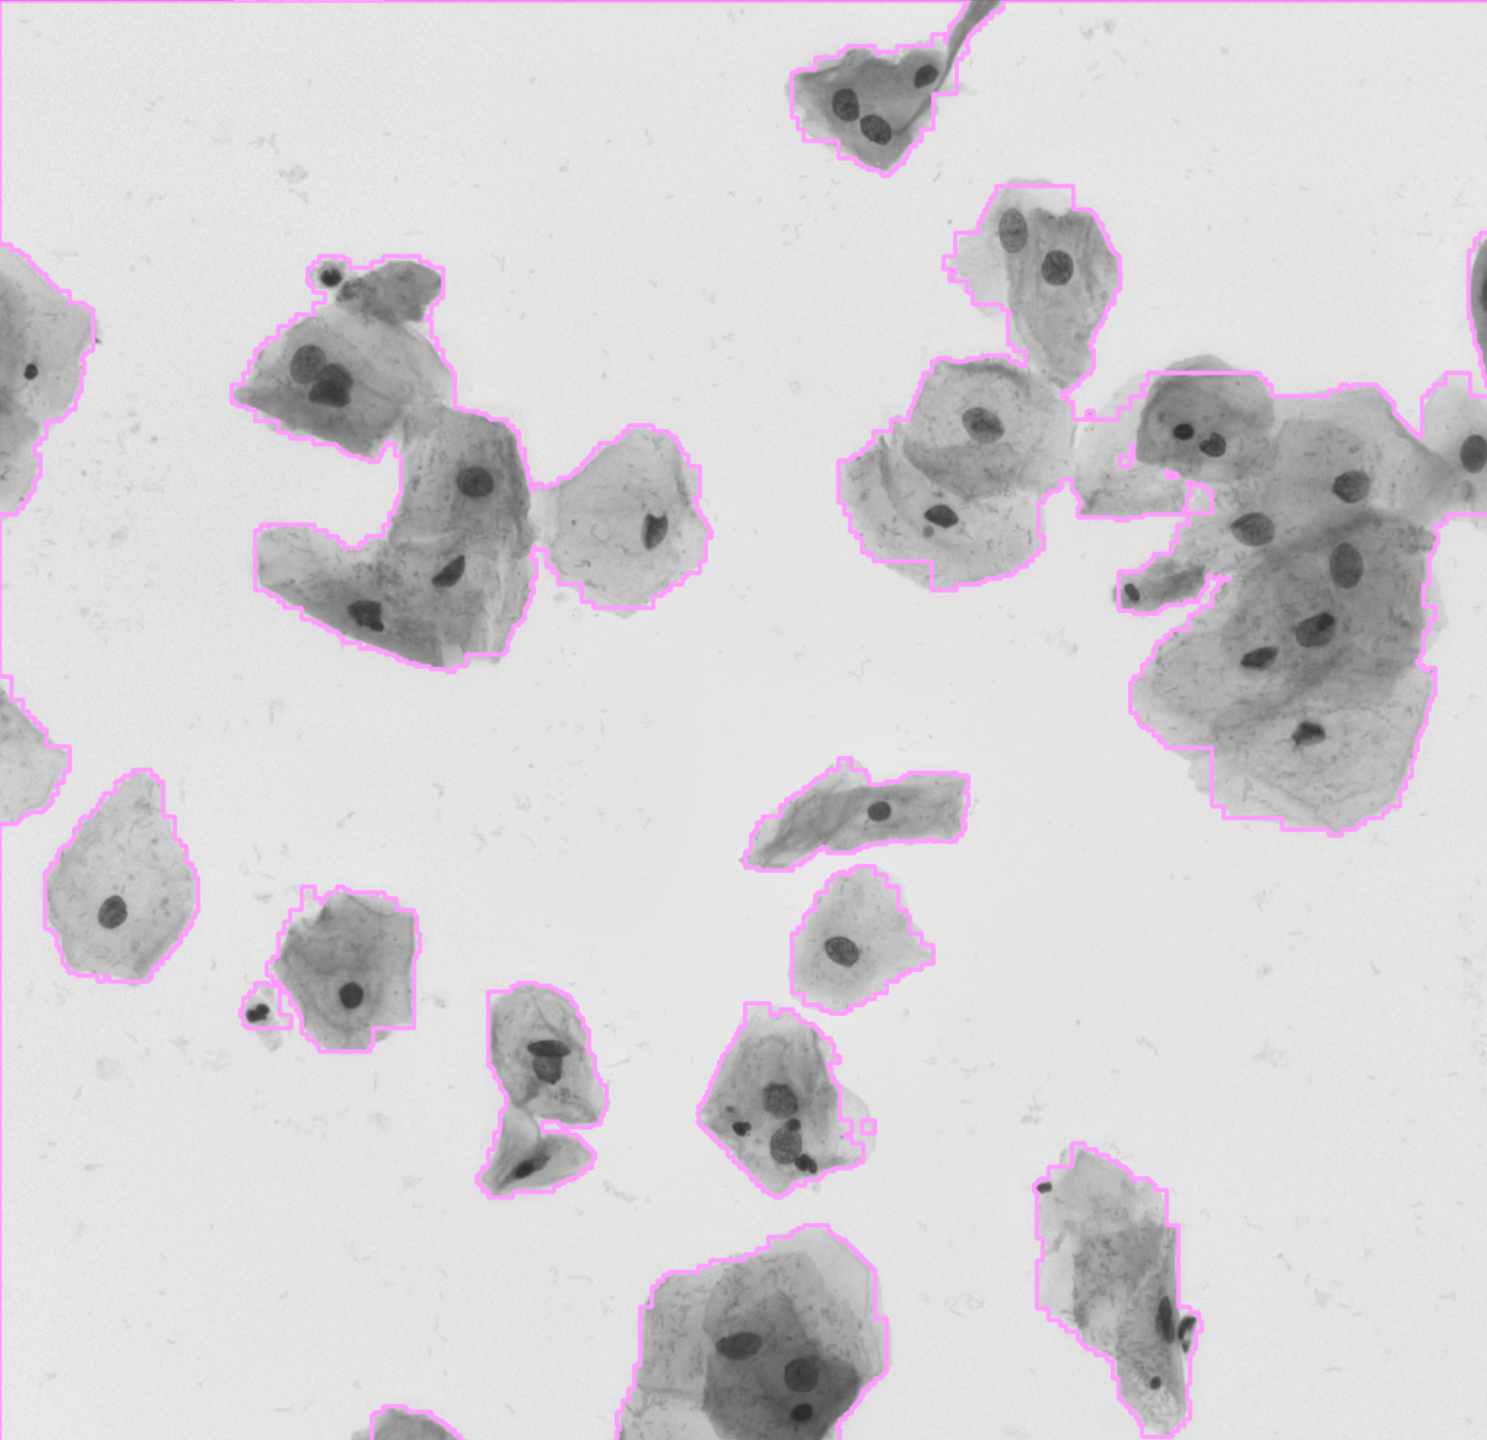
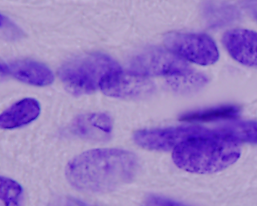
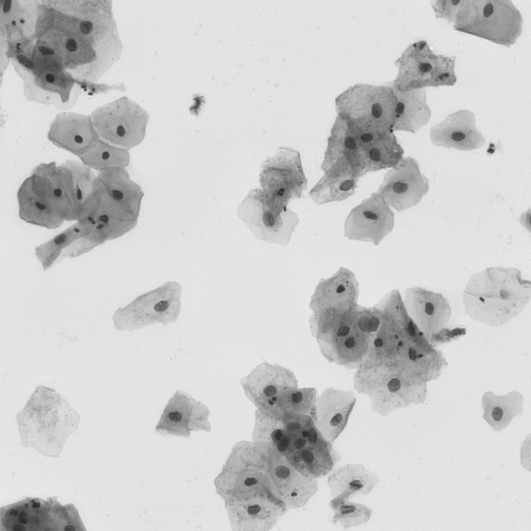
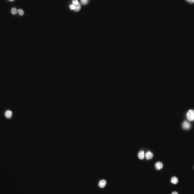
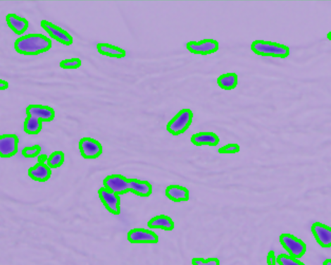
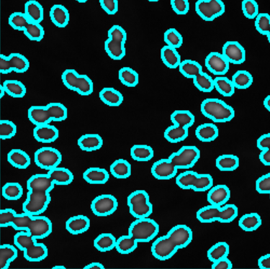
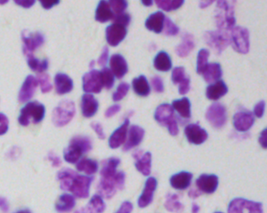
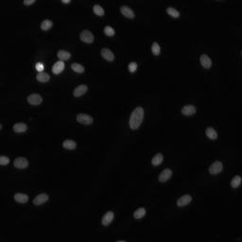
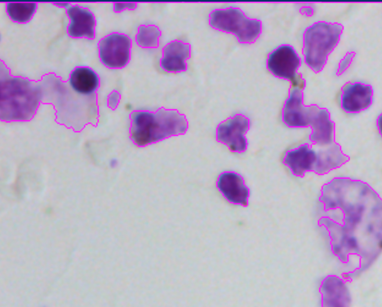
Segmentarea celulelor în imagini medicale
Echipa FusionFrame
Universitatea “Gheorghe Asachi”,Iași
Facultatea de Automatică și Calculatoare
Introducere
În contextul medical, segmentarea precisă a celulelor este esențială pentru diagnosticul automatizat și pentru înțelegerea proceselor biologice.
Întrucât segmentarea manuală este consumatoare de timp și predispusă la erori, algoritmii automați oferă o soluție eficientă.
Obiectiv
Dezvoltarea și evaluarea unui sistem de segmentare automată a celulelor în imagini medicale utilizând tehnici avansate de procesare a imaginii.
Proiectul își propune să furnizeze segmentări precise și robuste pentru a sprijini diagnosticarea și analiza medicală.
Set de date
Segmentarea celulelor
Chart 1. Dispunere rezultate tabelul 2
Rezultate
2018 Kaggle Data Science Bow
celelule în imagini microscopice
666 imagini
format RGB
Figura 1: 2018 Kaggle Data Science Bow dataset
Soluții:
Thresholding and Otsu
Watershed
Clustering with K-means
Region Growing
Region Splitting and Merging
Figura 2:Region Growing Figura 3:Region splitting and merging
Figura 4: Thresholding Figura 5: Clustering
and Otsu with K-means
Figura 6: Watershed
Metode de evaluare
Performanțele algoritmilor au fost evaluate utilizând următoarele metrici:
Pixel Accuracy (Acuratețea la nivel de pixel)
IoU (Intersection over Union)
Precision:cât de multe dintre predicțiile pozitive ale modelului sunt corecte.
Recall:măsoară cât de multe dintre exemplele pozitive reale sunt corect identificate de model.
F-measure:utilă atunci când dorim să avem un echilibru între precizie și recall.
Table 1. Metrici de evaluare (media valorilor prelucrând toate imaginile)
Soluții | Thresholding and Otsu | Watershed | Clustering with K-means | Region Growing | Region Splitting and Mearging
Pixel Accuracy | 96,2% | 89,99% | 92,84% | 83,75% | 81,55%
Intersection over Union | 78,97% | 24,47% | 53,45% | 12,05% | 8,17%
Precision | 86,4% | 28,98% | 90,44% | 47,30% | 69,25%
Recall | 90,85% | 74,07% | 58,76% | 14,68% | 15,53%
F-measure | 86,83% | 37,70% | 66,77% | 20,75% | 12,14%
Concluzii
Metoda Thresholding and Otsu a oferit cele mai bune rezultate generale, cu o precizie înaltă și un echilibru excelent între recall și precizie.
Metoda Clustering with K-means s-a remarcat printr-o bună acuratețe și valori competitive pentru IoU și F-measure.
Metodele Region Growing și Region Splitting and Merging au performat slab, evidențiind limitările lor în cazul imaginilor complexe.
Table 2. Metrici de evaluare (procentul în care un algoritm a fost considerat cel mai bun din punct de vedere a metricii urmărite )
Soluții | Thresholding and Otsu | Watershed | Clustering with K-means | Region Growing | Region Splitting and Mearging
Pixel Accuracy | 74,17% | 9,16% | 15,17% | 0,9% | 0,6%
Intersection over Union | 84,53% | 1,05% | 14,41% | 1,05% | 0%
Precision | 25,53% | 0,6% | 49,85% | 0,6% | 24,02%
Recall | 64,41% | 16,9% | 13,21% | 16,97% | 4,35%
F-measure | 84,53% | 1,05% | 14,415% | 1,05% | 0%
Proiect realizat de:
References
Studenții Agavriloaei Marina și Moisuc Raluca Elena
2018 Kaggle Data Science Bow:https://www.kaggle.com/competitions/data-science-bowl-2018/data
R.C.Gonzales, R.E.Woods, Digital Image Processing – 4-th Edition, Pearson, 2018
Profesori coordonatori:
asoc. ing. Maftei Elena-Claudia
ș.l. dr.ing. Zvorișteanu Otilia
ș.l. dr.ing. Achirei Ștefan-Daniel

